Slide 1
Укрепление регионального сотрудничества по развитию навыков в рамках Программы ЦАРЭС: Основные достижения, вызовы и возможности сотрудничества.
Организационное совещание и круглый стол с участием международных экспертов
30–31 мая 2022, Тбилиси, Грузия
СЕССИЯ VI: Перспективы создания базы данных и информационной системы о рабочей силе и рынке труда в масштабах ЦАРЭС
Хайн де Хаас
Профессор Амстердамского университета и
директор Института международной миграции (IMI)

Slide 2
Содержание презентации
1
2
4
Важность включения данных миграции в ИСРТ
Предыдущие исследовательские проекты и базы данных по миграции/политике – пример DEMIG
3
перспективы применения подобных проектов в регионе ЦАРЭС
Дальнейшая работа: понимание возможных региональных решений для лучшей увязки данных и анализа навыков, рынка труда и миграции

Slide 3
1. Важность включения данных миграции в ИСРТ
Миграция является одним из основных механизмов, который может привести к более оптимальному соответствию навыков и выполняемой работы.
Непродуманная политика в области миграции и навыков приводит к неоптимальным или контрпродуктивным результатам с точки зрения размещения рабочей силы.
Более эффективная миграционная политика обеспечивает более высокие льготы для стран происхождения и назначения, а также для работников.
Отсутствие надежных подробных данных по миграции в ЦАРЭС препятствует разработке более эффективной политики рынка труда

Slide 4
Предыдущие исследовательские проекты и базы данных по миграции/политике – Проект DEMIG
Детерминанты международной миграции
Теоретическая и эмпирическая оценка эффектов политики, происхождения и назначения

Slide 5

Цели проекта DEMIG
Изучить краткосрочные и долгосрочные тенденции международной миграции за период 1950-2015 гг.?
Какие факторы вызвали сдвиги в структуре и тенденциях двусторонней и региональной миграции?
Как политика влияет на (i) объем, (ii) сроки, (iii) продолжительность, (iv) направление и (v) выбор навыков миграционных потоков?
Как политика может способствовать достижению более оптимальных результатов и как можно избежать непредвиденных последствий?
Разработка сценариев миграции — проект Global Migration Futures

Slide 6
Базы данных DEMIG
DEMIG C2C: двусторонние потоки по стране проживания (COR), гражданству (COC), рождению (COB); 34 страны, 1946-2011, ≈50 000 диад.
DEMIG TOTAL: Общая иммиграция, эмиграция и чистая миграция, граждане и иностранцы, 163 страны, с 1820 г.
DEMIG POLICY: 6 500 изменений в миграционную политику, 45 стран, 1946–2013 гг., закодированных по (i) областям политики; (ii) инструментам политики; (iii) категориям мигрантов; (iv) географическому происхождению; также охватывает эмиграционную политику
DEMIG VISA: Глобальная группа (196*196 стран) двусторонних требований к въездной визе и разрешениям на выезд, 1973-2014 гг.
Институты и программы обучения

Slide 7
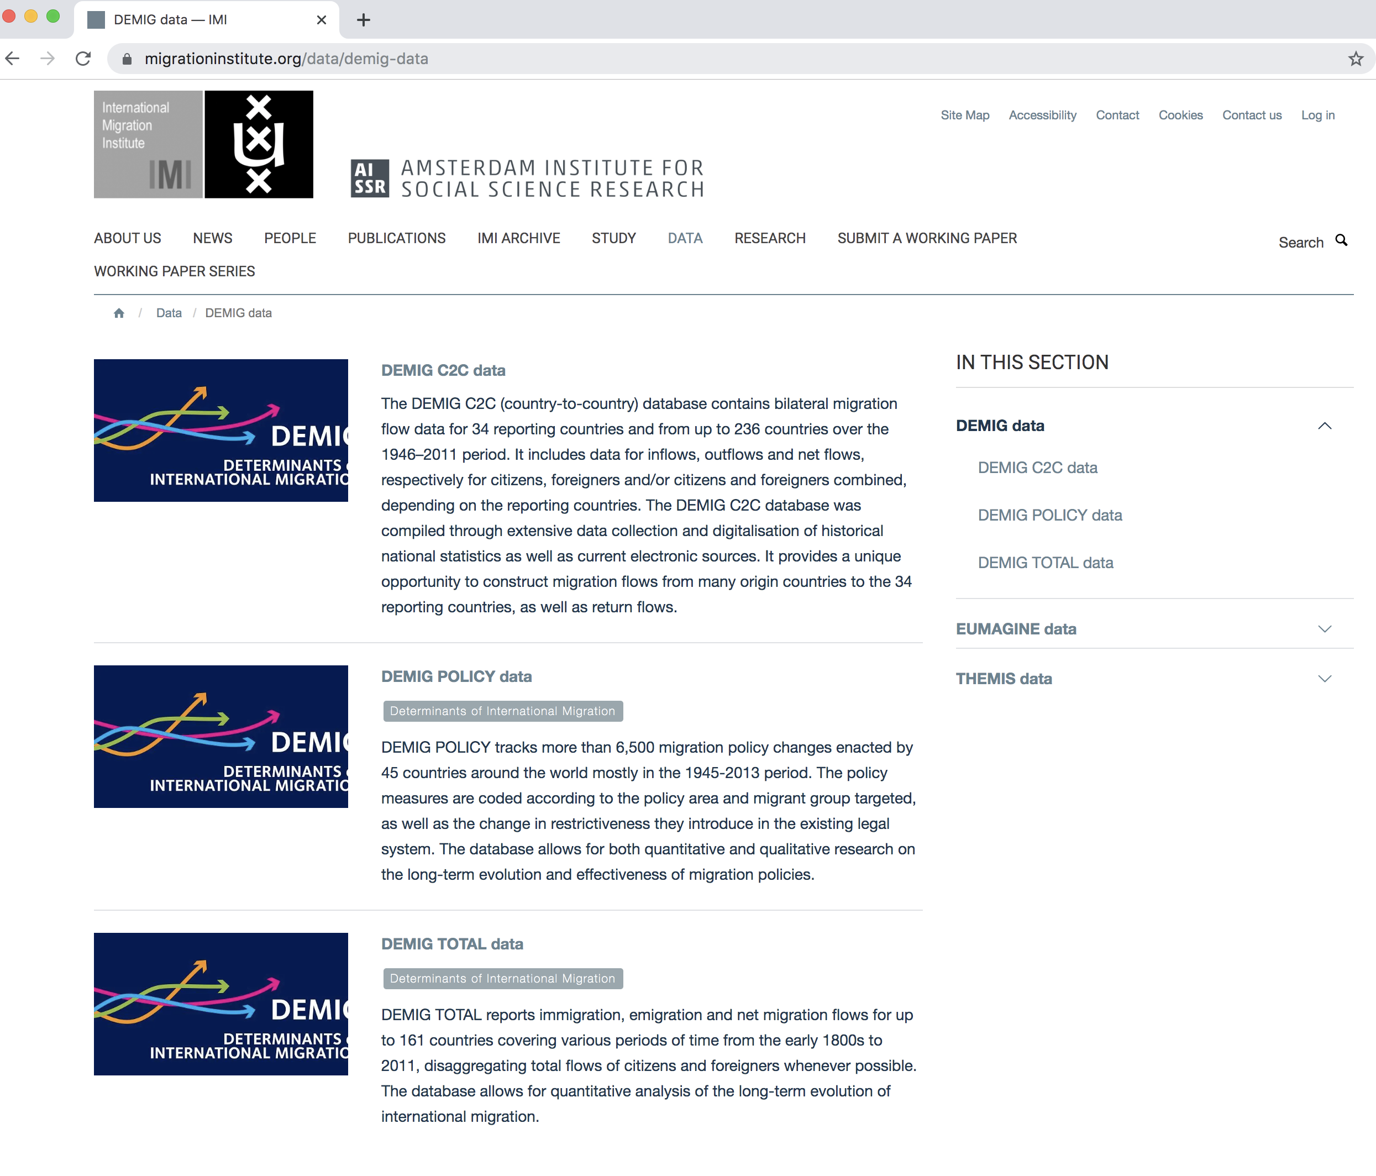
www.migrationinstitute.org

Slide 8
Воздействие проект DEMIG установление нового стандарта
Более глубокое понимание того, как политика влияет на динамику миграции и рынка труда
Базы данных DEMIG широко используются в странах ОЭСР.
Широкое внедрение методологии DEMIG в научных и политических исследованиях.
Последние обновления и расширения баз данных DEMIG

Slide 9
3. Перспективы применения подобных проектов в регионе ЦАРЭС
Потенциал методологии DEMIG для развертывания в странах ЦАРЭС
Методологии и требования к данным
  Расширение баз данных DEMIG POLICY и DEMIG C2C
  Разработка сценариев мобильности навыков с использованием методологии Global Migration Futures

Slide 10
4. Дальнейшие планы
Установление нового мирового стандарта в анализе мобильности навыков
Систематический анализ беспрецедентных данных позволит получить важные сведения о
    Тенденциях и движущих силах мобильности навыков в Центральной Азии
    Тенденциях миграционной политики и доступе к рынку труда в Центральной Азии
    Эффективности навыков и миграционной политики
    Мобильности навыков в Центральной Азии: прогнозы и сценарии
Предоставление доказательной базы для возможных региональных решений в целях лучшей увязки данных и анализа навыков, динамики рынка труда и миграции.

